Slide 1
テーマ４ フィルタリング
ネット上の危険を
回避できていますか？
じょう
き けん
かい ひ
フィ
ルタ
リング
岐阜県教育委員会 学校安全課

Slide 2
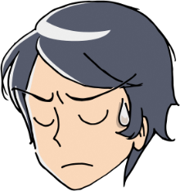
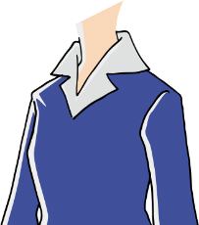
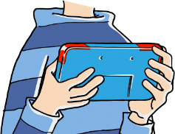
①フィルタリングをしないと．．．
いえ
ひと
ねが
Ｄさんは、フィルタリングがわずらわしくなり、家の人にお願いして解除してもらいました。
かいじょ
ともだち
友達もフィルタリングなんかしてないし・・・
き
気をつけて
使うから、お願い！
つか
ねが
岐阜県教育委員会 学校安全課

Slide 3
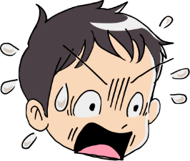
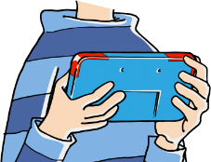
かいじょ
②フィルタリングを解除すると．．．
かいじょ
あと
み
し
解除した後はいろんなサイトを見ることができ、知らないうちに「有害サイト」にアクセスしていました。サイトを見ていると、画面がロックされ、何もできなくなってしまいました。
ゆうがい
み
がめん
なに
なんだ
これ！？
KEY
LOCK
岐阜県教育委員会 学校安全課

Slide 4
かんが
③考えてみよう！
ゆうがい
「有害サイト」とはどのようなものがあるでしょうか？
Ｑ
岐阜県教育委員会 学校安全課

Slide 5
ゆうがい
れい
④有害サイトの例
ひと
さ ぎ
１．人をだます（詐欺）サイト
２．暴力や残酷な場面を含むサイト
３．自殺や違法行為を手助けするサイト
４．反社会的行為を手助けするサイト
５．コンピュータウイルスが仕込まれたサイト など
ぼうりょく
ざんこく
ばめん
ふく
じ さつ
いほうこうい
てだす
やくぶつはんざい
薬物犯罪 など
はんしゃかいてきこうい
てだす
けんじゅう
せいぞうほうほう
拳銃の製造方法 など
しこ
岐阜県教育委員会 学校安全課

Slide 6
ゆうがい
⑤有害サイトでトラブルにあわないために
じぶん
せってい
１．自分に合ったフィルタリングを設定しましょう
フィルタリングは、不適切なサイトやアプリを利用できないようにしてくれます。
年齢にあったフィルタリングサービスを、家の人と相談して設定しましょう。
ふてきせつ
りよう
ねんれい
いえ
ひと
そうだん
せってい
岐阜県教育委員会 学校安全課

Slide 7
ゆうがい
⑤有害サイトでトラブルにあわないために
きけん
はんだん
２．危険を判断できるようになりましょう
フィルタリングがなくても、自分で「良い」、「悪い」を判断できるようにしましょう。
そのために、正しい使い方やルール（情報モラル）を学びましょう。
じぶん
よ
わる
はんだん
ただ
つか
かた
じょうほう
まな
岐阜県教育委員会 学校安全課

Slide 8
ちゅうい
⑥注意してほしいポイント
！
ゆうがい
りよう
はんざい
こ
１．有害サイトを利用すると、犯罪にまき込
まれる可能性があります
ネット詐欺やわいせつ行為などの犯罪にまき込まれる可能性があります。自分の安全・安心のためにもフィルタリングを利用しましょう。
かのうせい
さ ぎ
こうい
はんざい
こ
かのうせい
じぶん
あんぜん
あんしん
りよう
岐阜県教育委員会 学校安全課

Slide 9
ちゅうい
⑥注意してほしいポイント
！
せってい
ほうりつ
き
２．フィルタリングの設定は法律で決められています
『青少年インターネット環境整備法』で、18歳未満の人は、フィルタリングを必ず設定しなければなりません。
せいしょうねん
かんきょうせいびほう
さいみまん
ひと
かなら
せってい
岐阜県教育委員会 学校安全課

